Slide 1
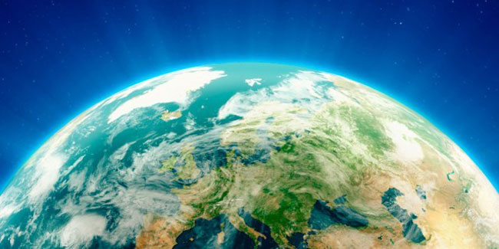
Всесвітній День Землі

Slide 2
День Землі (англ. Earth Day) — назва, яку використовують щодо різних заходів, що їх проводять навесні з метою спонукати людей бути уважнішими до тендітного і вразливого довкілля планети Земля.

Slide 3
День Землі — Рівнодення День Землі святкується у багатьох країнах у день весняного рівнодення, щоб відзначити момент, коли починається весна (у Північній півкулі) або осінь (у Південній). ООН святкує День Землі зазвичай 20-21 березня.

Slide 4
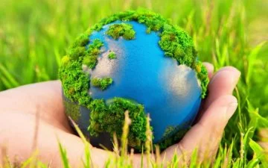
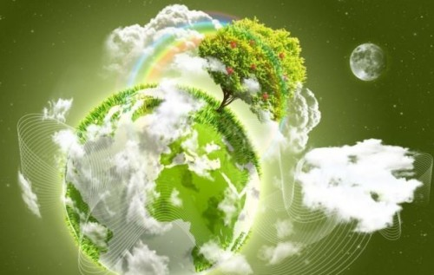
День Землі — 22 квітня Перша «одноразова» акція цього дня пройшла 1970 року в США

Slide 5
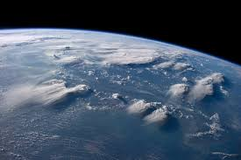
Прапор Землі Прапор Землі не є офіційним символом чогось (бо офіційно не існує всепланетного уряду). Він являє собою фотографію планети з космосу (нині використовують знімок, зроблений астронавтами Аполлона-17 дорогою до Місяця) на темно-синьому тлі.

Slide 6
Символом Дня є зелена грецька буква Θ (тета) на білому тлі

Slide 7
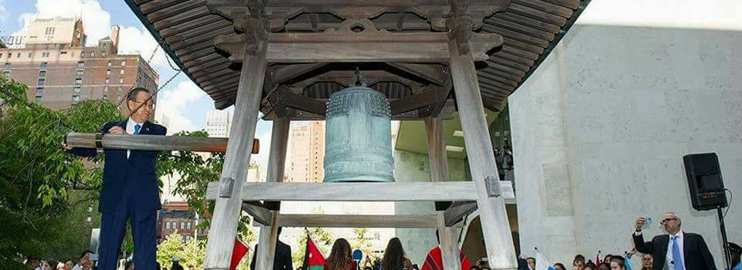
Дзвін Миру в День Землі
У День Землі в різних країнах, за традицією, лунає Дзвін Миру, закликаючи людей Землі відчути всепланетну спільність і докласти зусиль до захисту миру на планеті та збереження краси нашого спільного дому.
Напис на Дзвоні промовляє: «Хай живе загальний мир у всьому світі».

